Slide 1
Clase 272 — Ataques WiFi avanzados: Evil Twin y PMKID
parte 13 seguridad movil iot e inalambrica
Programa de Ciberseguridad Moderna

Slide 2
🎯 Objetivo
• Ejecutar ataques modernos contra redes WiFi WPA2/WPA3-PSK en un entorno propio y controlado: captura del handshake de 4 vías y del PMKID (sin necesidad de clientes conectados), crackeo offline con…

Slide 3
📚 Resultados de aprendizaje
• Al finalizar, el alumno podrá:
• Poner una tarjeta WiFi en modo monitor y capturar tráfico 802.11.
• Capturar un handshake WPA2 de 4 vías y un PMKID.
• Crackear el hash resultante offline con hashcat.
• Montar un Evil Twin con portal cautivo en laboratorio.
• Explicar por qué WPA3-SAE mitiga el crackeo offline.
• Recomendar defensas (contraseñas fuertes, WPA3, 802.1X, PMF).

Slide 4
🗺️ Temas
• 1 — 802.11, modo monitor e inyección
• 2 — Handshake WPA2 de 4 vías
• 3 — Ataque PMKID (clientless)
• 4 — Crackeo con hashcat
• 5 — Evil Twin y portal cautivo
• 6 — WPA3-SAE y PMF
• 7 — Defensas y detección

Slide 5
🧠 Explicación en profundidad
• En WPA2-Personal, la clave de red deriva de la contraseña y SSID; el handshake demuestra posesión sin transmitirla directamente. Una captura suficiente permite comprobar candidatos offline, por lo…
• Un Evil Twin explota selección de red y confianza del usuario. En empresa, validar el certificado del servidor EAP y desplegar perfiles gestionados evita aceptar un autenticador impostor. En redes…
• El laboratorio usa AP, cliente y canal propios dentro de un entorno controlado. No se desautentican equipos ajenos: la reconexión se provoca manualmente o con el propio cliente. Las listas de prueba…
• Un AP anuncia WPA2/WPA3 para compatibilidad. Un cliente antiguo usa WPA2 y conserva riesgo de PSK débil; otro usa SAE. El informe no declara «WPA3 roto», sino que identifica negociación por cliente y…

Slide 6
📔 Glosario operativo
• Término — Definición útil
• 4-way handshake — Intercambio que confirma claves y deriva claves de sesión.
• PMKID — Identificador derivado que algunas configuraciones exponen para gestión de claves.
• SAE — Autenticación basada en contraseña usada por WPA3-Personal.
• PMF — Protección de ciertas tramas de gestión IEEE 802.11.
• Evil Twin — AP impostor que imita identidad de una red.

Slide 7
✅ Criterio de dominio
• Existe dominio cuando el alumno explica qué prueba una captura, diferencia WPA2, SAE y PMF, ejecuta la demostración sin afectar terceros y recomienda controles según tipo de red y clientes.

Slide 8
📖 Definiciones y características
• Modo monitor: estado del adaptador que captura todos los frames 802.11 del canal. Característica: prerequisito para sniffing e inyección.
• Handshake de 4 vías: intercambio WPA2 que deriva las claves de sesión a partir del PSK. Característica: capturable durante la asociación de un cliente.
• PMKID: identificador incluido opcionalmente por el AP en el primer mensaje EAPOL, derivado del PMK. Característica: permite crackeo offline sin clientes.
• hcxdumptool/hcxtools: utilidades para capturar PMKID/handshakes y convertirlos al formato de hashcat. Característica: automatizan la captura clientless.
• Evil Twin: AP falso que imita el SSID legítimo para atraer clientes. Característica: combinado con portal cautivo, captura credenciales.
• WPA3-SAE (Dragonfly): handshake con autenticación simultánea de iguales resistente a diccionario offline. Característica: elimina el crackeo del handshake capturado.

Slide 9
🧰 Herramientas y preparación
• Adaptador WiFi con soporte de modo monitor e inyección (chipsets Atheros/Ralink/MediaTek), AP propio de laboratorio.
• Aircrack-ng, hcxdumptool/hcxtools, hashcat, hostapd/hostapd-mana o wifiphisher para Evil Twin.

Slide 10
🧪 Laboratorio guiado
• Prepara el laboratorio: configura tu propio AP con WPA2-PSK y una contraseña de prueba que esté en tu diccionario.
• Modo monitor: activa airmon-ng y localiza tu AP y su canal con airodump-ng.
• Captura el handshake: filtra por tu BSSID y canal y reconecta manualmente tu cliente. No transmitas tramas de desautenticación, que pueden afectar equipos cercanos.
• Captura el PMKID: con hcxdumptool obtén el PMKID de tu AP sin clientes y conviértelo a .hc22000.
• Crackea offline: usa hashcat modo 22000 con un diccionario; recupera la contraseña de prueba.
• Evil Twin: con hostapd/wifiphisher levanta un AP con el mismo SSID y un portal cautivo en laboratorio aislado; observa el flujo de captura de credenciales con un cliente de pruebas propio.
• Compara con WPA3: reconfigura el AP a WPA3-SAE e intenta el mismo ataque; constata que el crackeo offline ya no aplica.

Slide 11
✍️ Ejercicios
• Pon tu adaptador en modo monitor y lista las redes de tu entorno de laboratorio.
• Captura un handshake de 4 vías de tu propia red.
• Obtén el PMKID de tu AP y conviértelo al formato de hashcat.
• Crackea el hash con un diccionario y mide el tiempo.
• Levanta un Evil Twin con portal cautivo en laboratorio.
• Repite el ataque contra WPA3 y explica por qué falla.

Slide 12
📝 Reto verificable
• Sobre tu propia red WPA2, captura el PMKID, conviértelo y recupera la contraseña con hashcat. Criterio de aceptación: hashcat muestra la clave crackeada correspondiente a la contraseña que…

Slide 13
⚠️ Errores comunes
• No entra en modo monitor — Chipset sin soporte; usa un adaptador compatible y mata procesos con airmon-ng check kill
• Handshake no válido — Captura incompleta; asegura los 4 mensajes EAPOL o usa PMKID
• PMKID vacío — El AP no lo expone o usa WPA3; prueba el handshake tradicional
• hashcat muy lento — Diccionario/hardware; usa GPU y reglas, o un diccionario dirigido
• Evil Twin sin clientes — Señal débil o PMF activo; ajusta potencia en tu laboratorio aislado

Slide 14
❓ Preguntas frecuentes
• ❓ ¿El ataque PMKID necesita clientes conectados?
• No: esa es su ventaja. Se obtiene directamente del AP si este incluye el PMKID, permitiendo crackeo offline sin esperar a un handshake.
• ❓ ¿WPA3 es inmune a todo esto?
• SAE evita la verificación offline pasiva propia de WPA2-PSK a partir de una captura equivalente, pero contraseñas débiles, modo transición, configuración e implementación siguen importando. La…
• ❓ ¿Por qué el Evil Twin funciona incluso con WPA2 fuerte?
• Porque ataca al usuario, no al cifrado: si la víctima se conecta al AP falso e introduce credenciales en un portal, la fortaleza del cifrado del AP legítimo es irrelevante. PMF y verificación de…

Slide 15
🔗 Referencias
• Aircrack-ng: <https://www.aircrack-ng.org/>
• hcxdumptool/hcxtools: <https://github.com/ZerBea/hcxdumptool>
• hashcat (modo 22000): <https://hashcat.net/wiki/doku.php?id=crackingwpawpa2>
• Hacking Exposed Wireless — Joshua Wright, Johnny Cache.

Slide 16
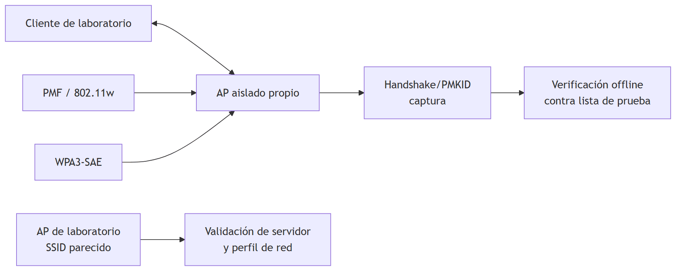
Diagrama de la clase

